Slide 1
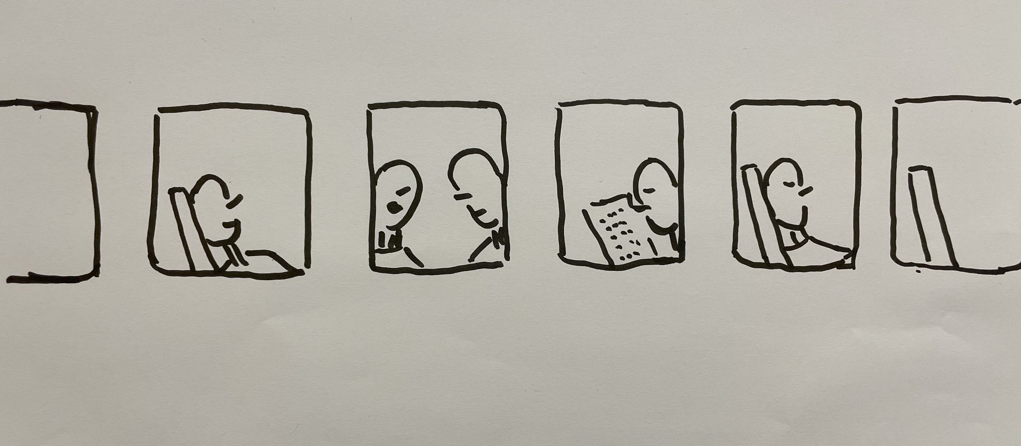
Anhörigresan

Slide 2
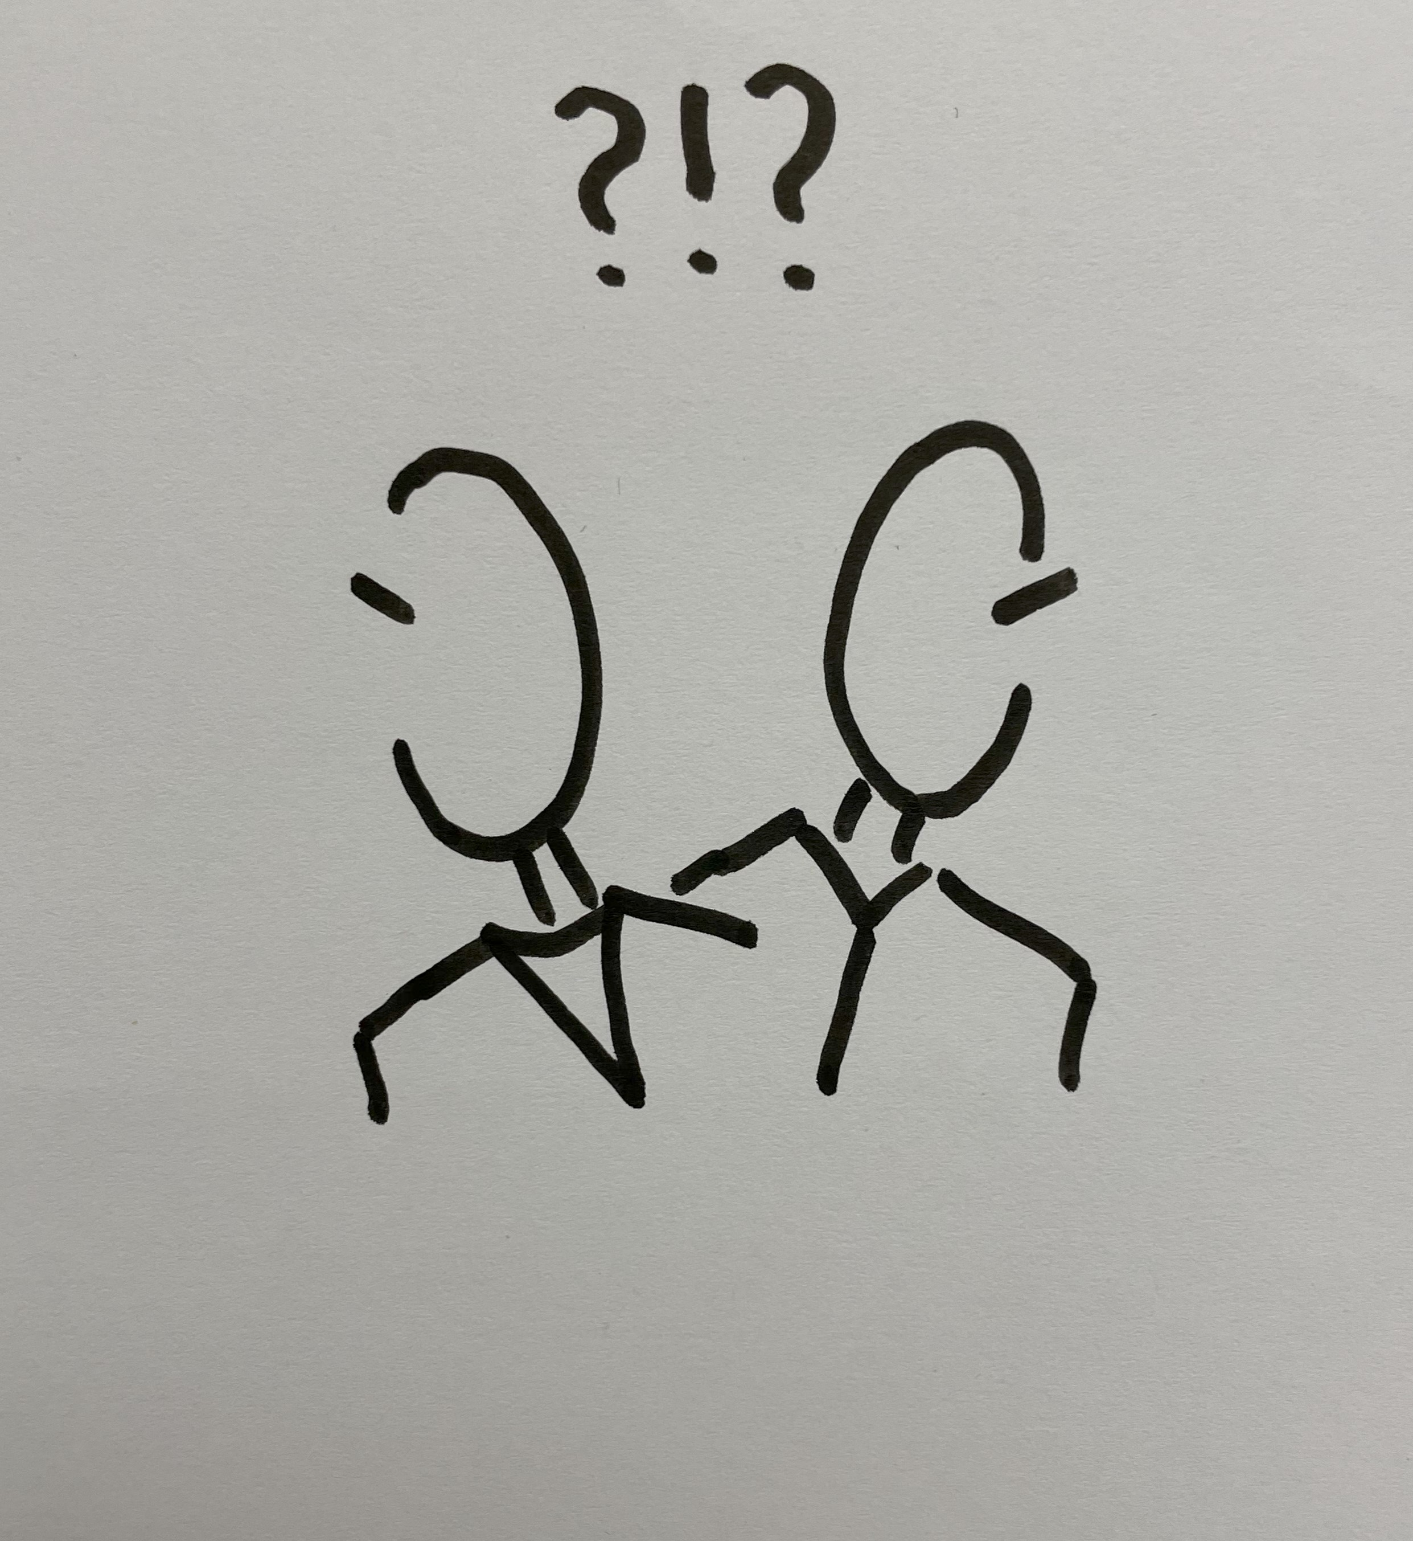
Vem är anhörig?
Notes:
Vem är anhörig

Slide 3
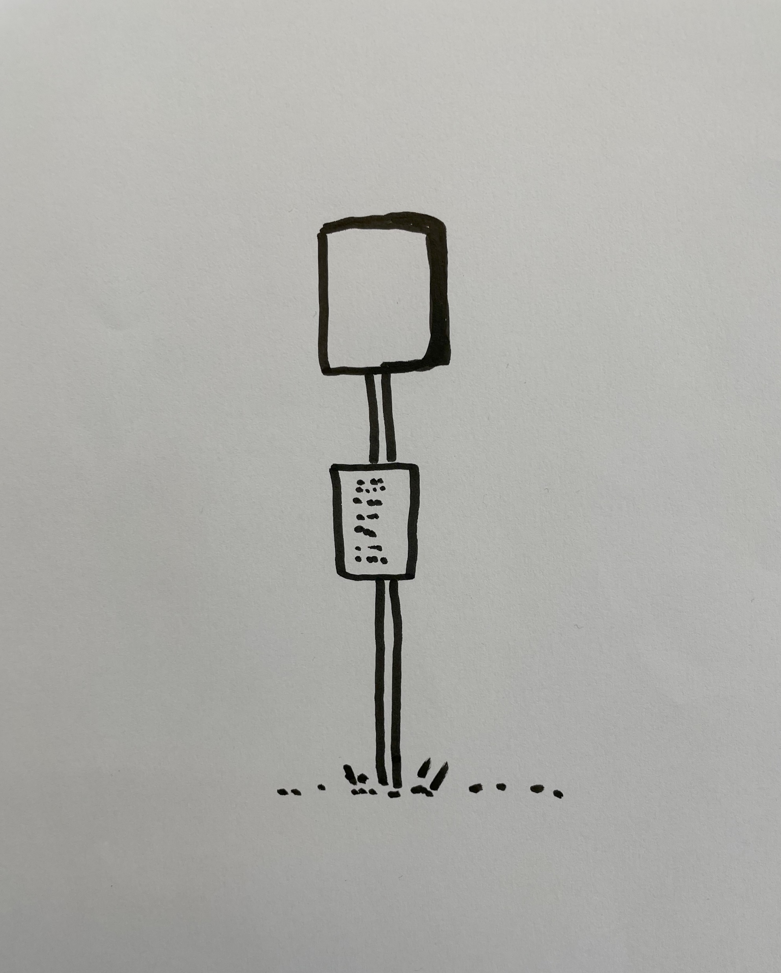
Resan börjar
Notes:
Resan börjar

Slide 4
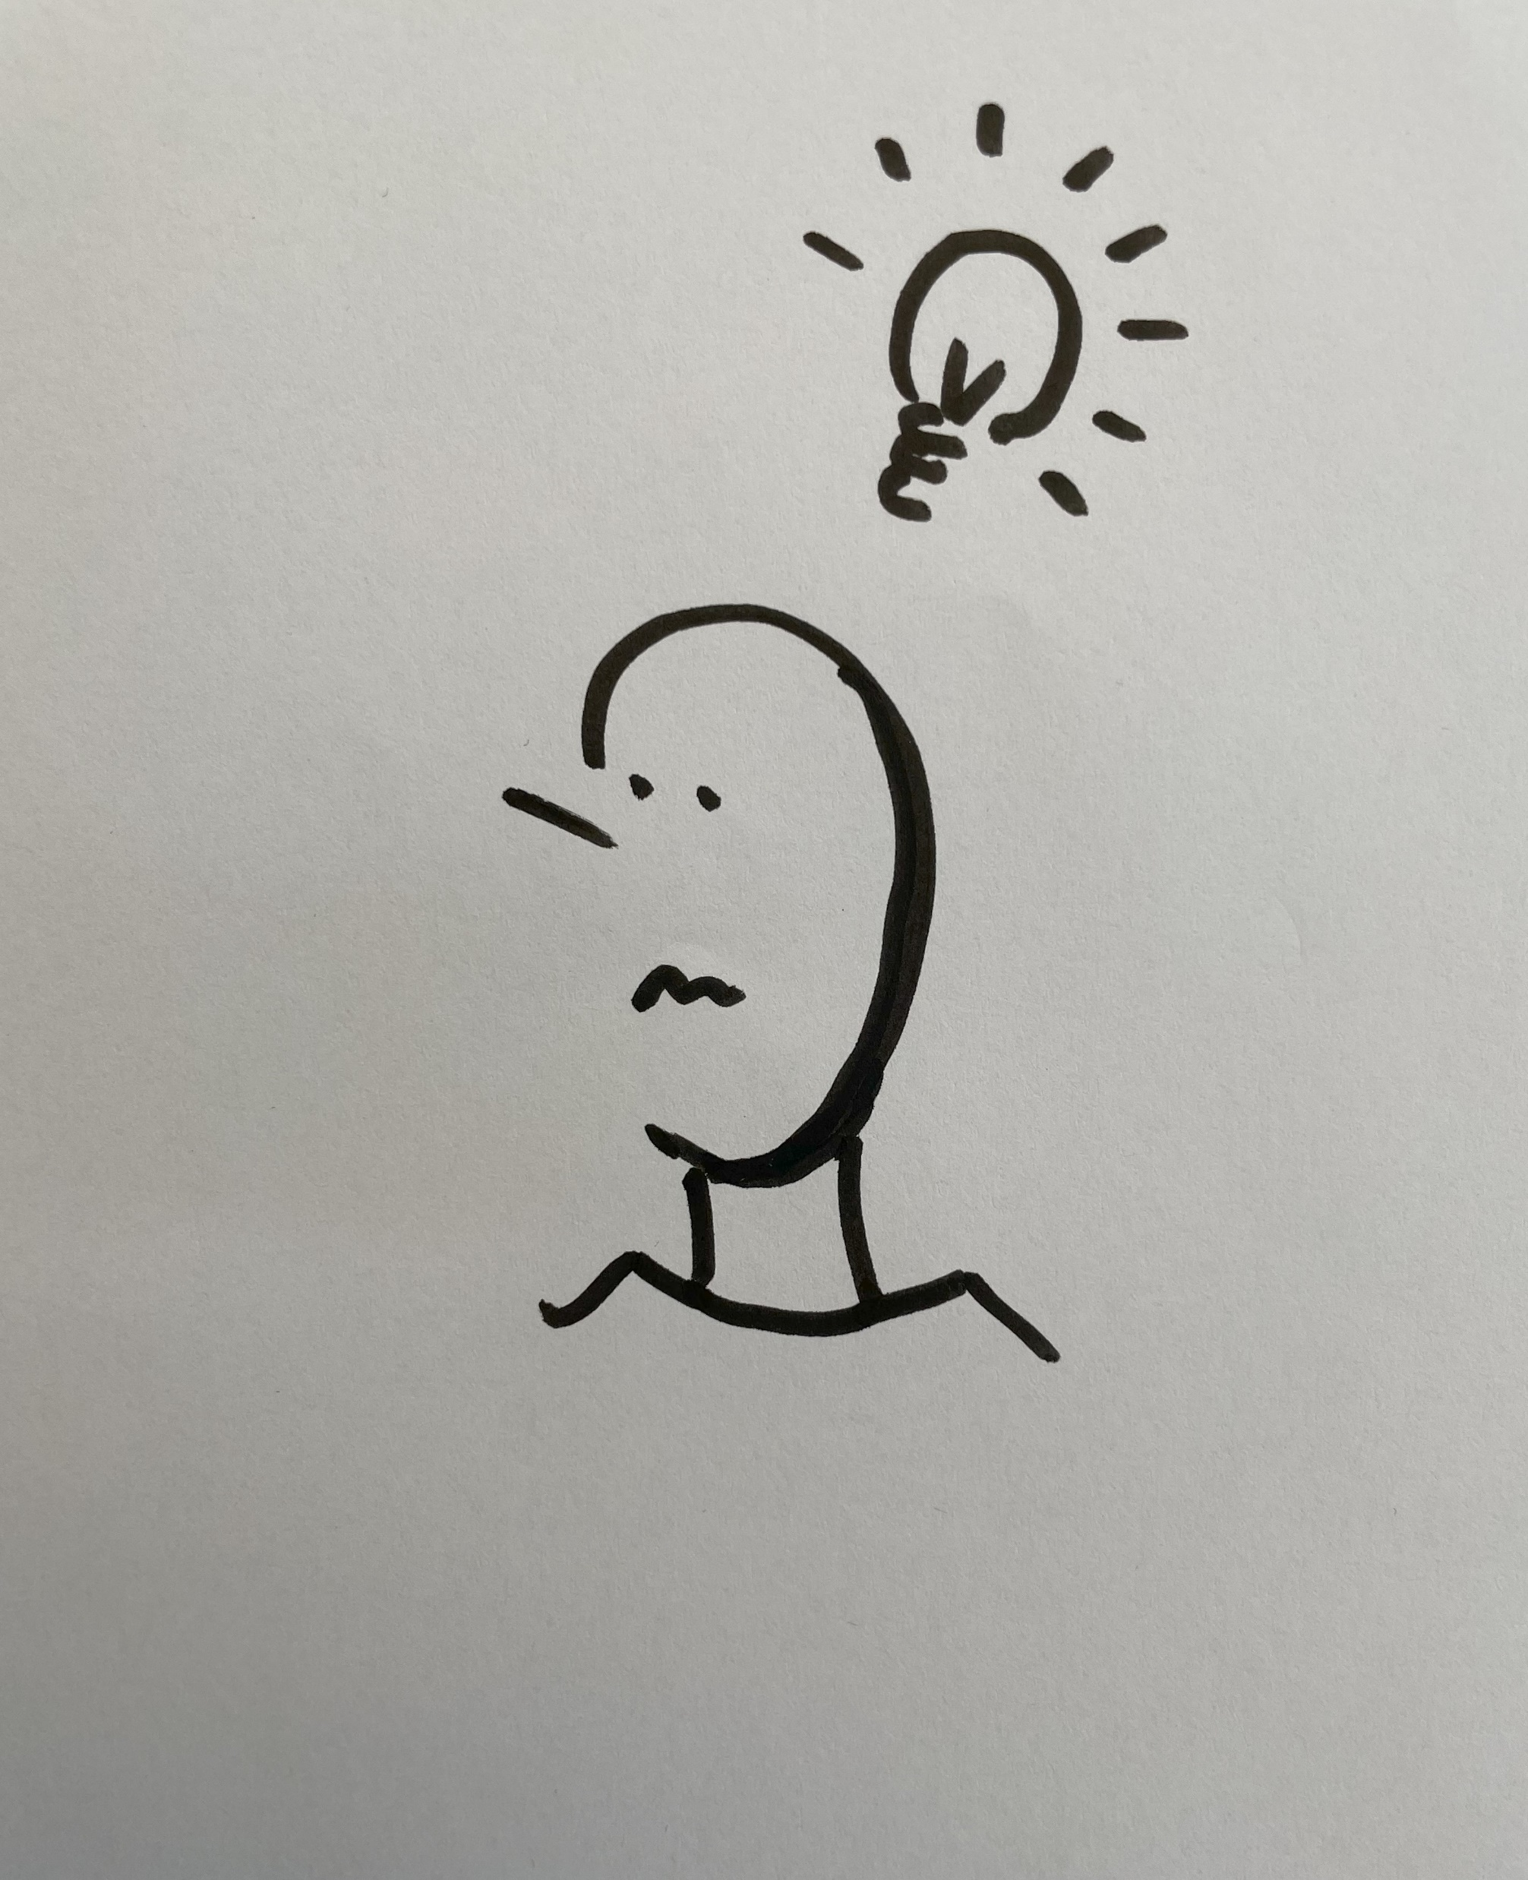
”När jag förstod att jag är anhörig”
Notes:
När jag förstod att jag är anhörig Pia

Slide 5
”När jag förstod att jag är anhörig”
Notes:
När jag förstod att jag är anhörig Mitra

Slide 6
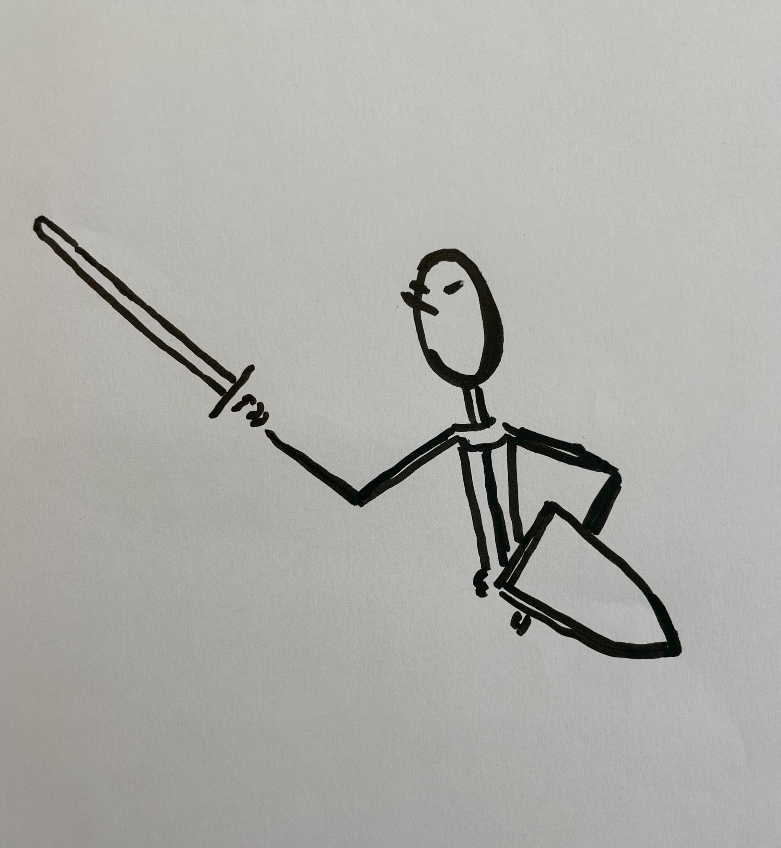
”Att hela tiden kämpa”
Notes:
Att hela tiden kämpa Lennart

Slide 7
”Att hela tiden kämpa”
Notes:
Att hela tiden kämpa Mitra

Slide 8
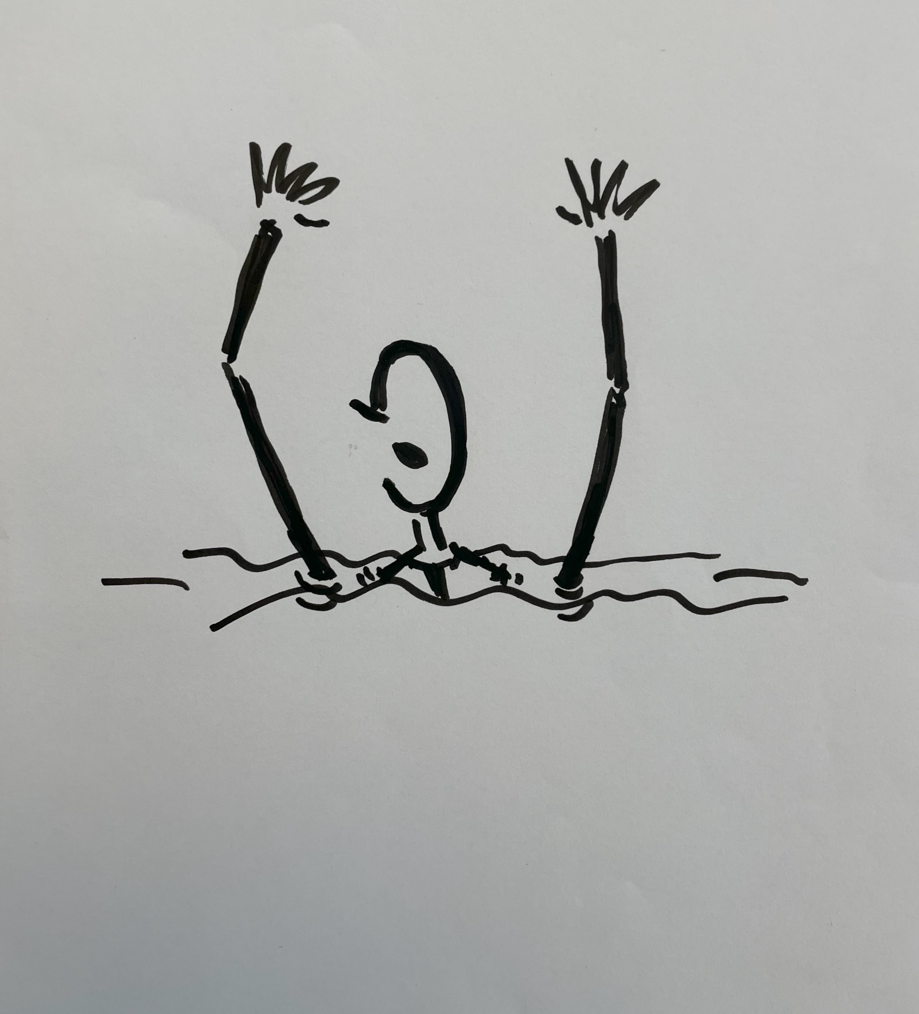
”Maktlöshet
Notes:
Maktlöshet

Slide 9
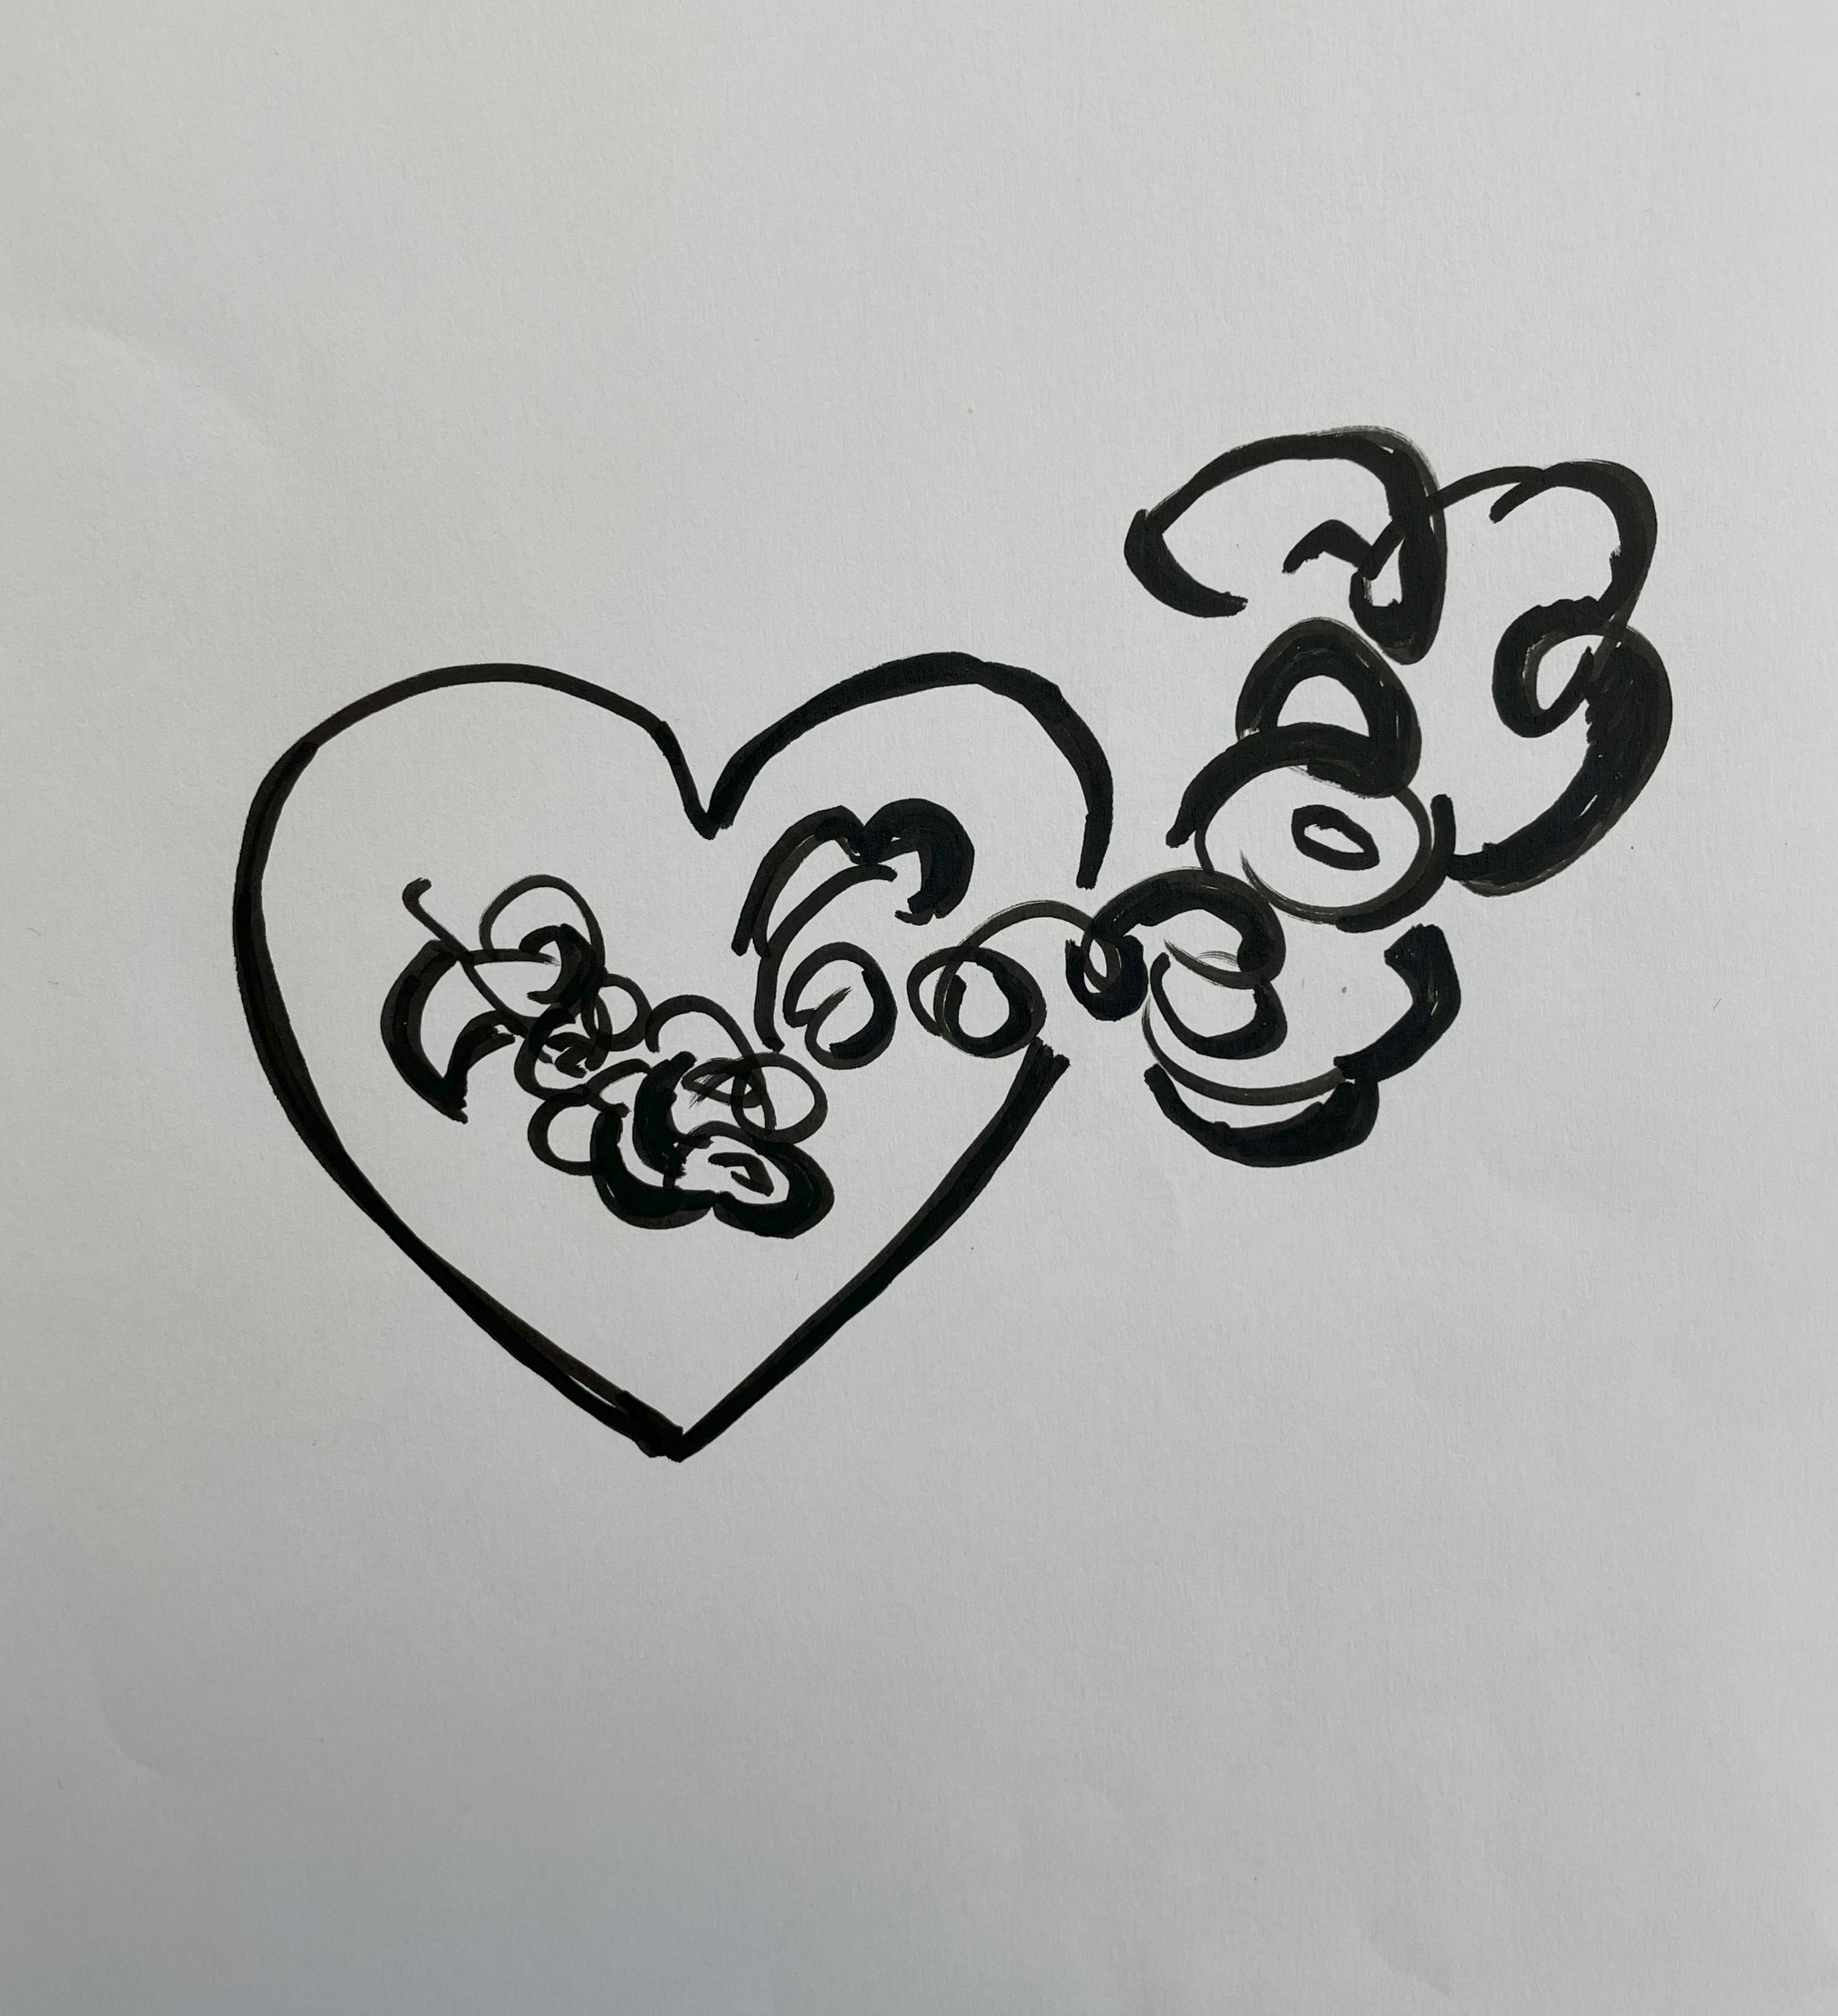
Svåra känslor
Notes:
Svåra känslor Mitra

Slide 10
Svåra känslor
Notes:
Svåra känslor Lennart

Slide 11
Svåra känslor
Notes:
Svåra känslor Pia

Slide 12
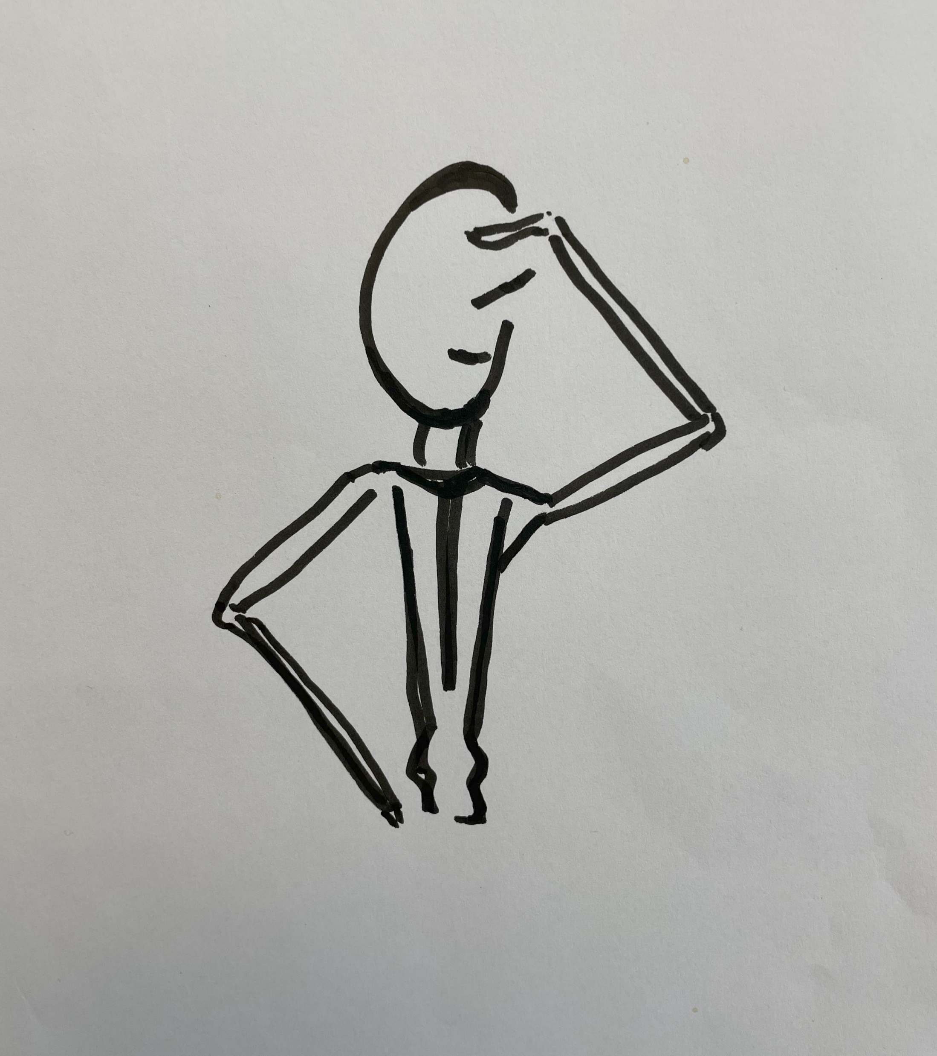
”Jag måste börja ta hand om mig själv”
Notes:
Jag måste börja ta hand om mig själv Lena-Karin

Slide 13
Anhörigstödet i Göteborgs Stad

Slide 14
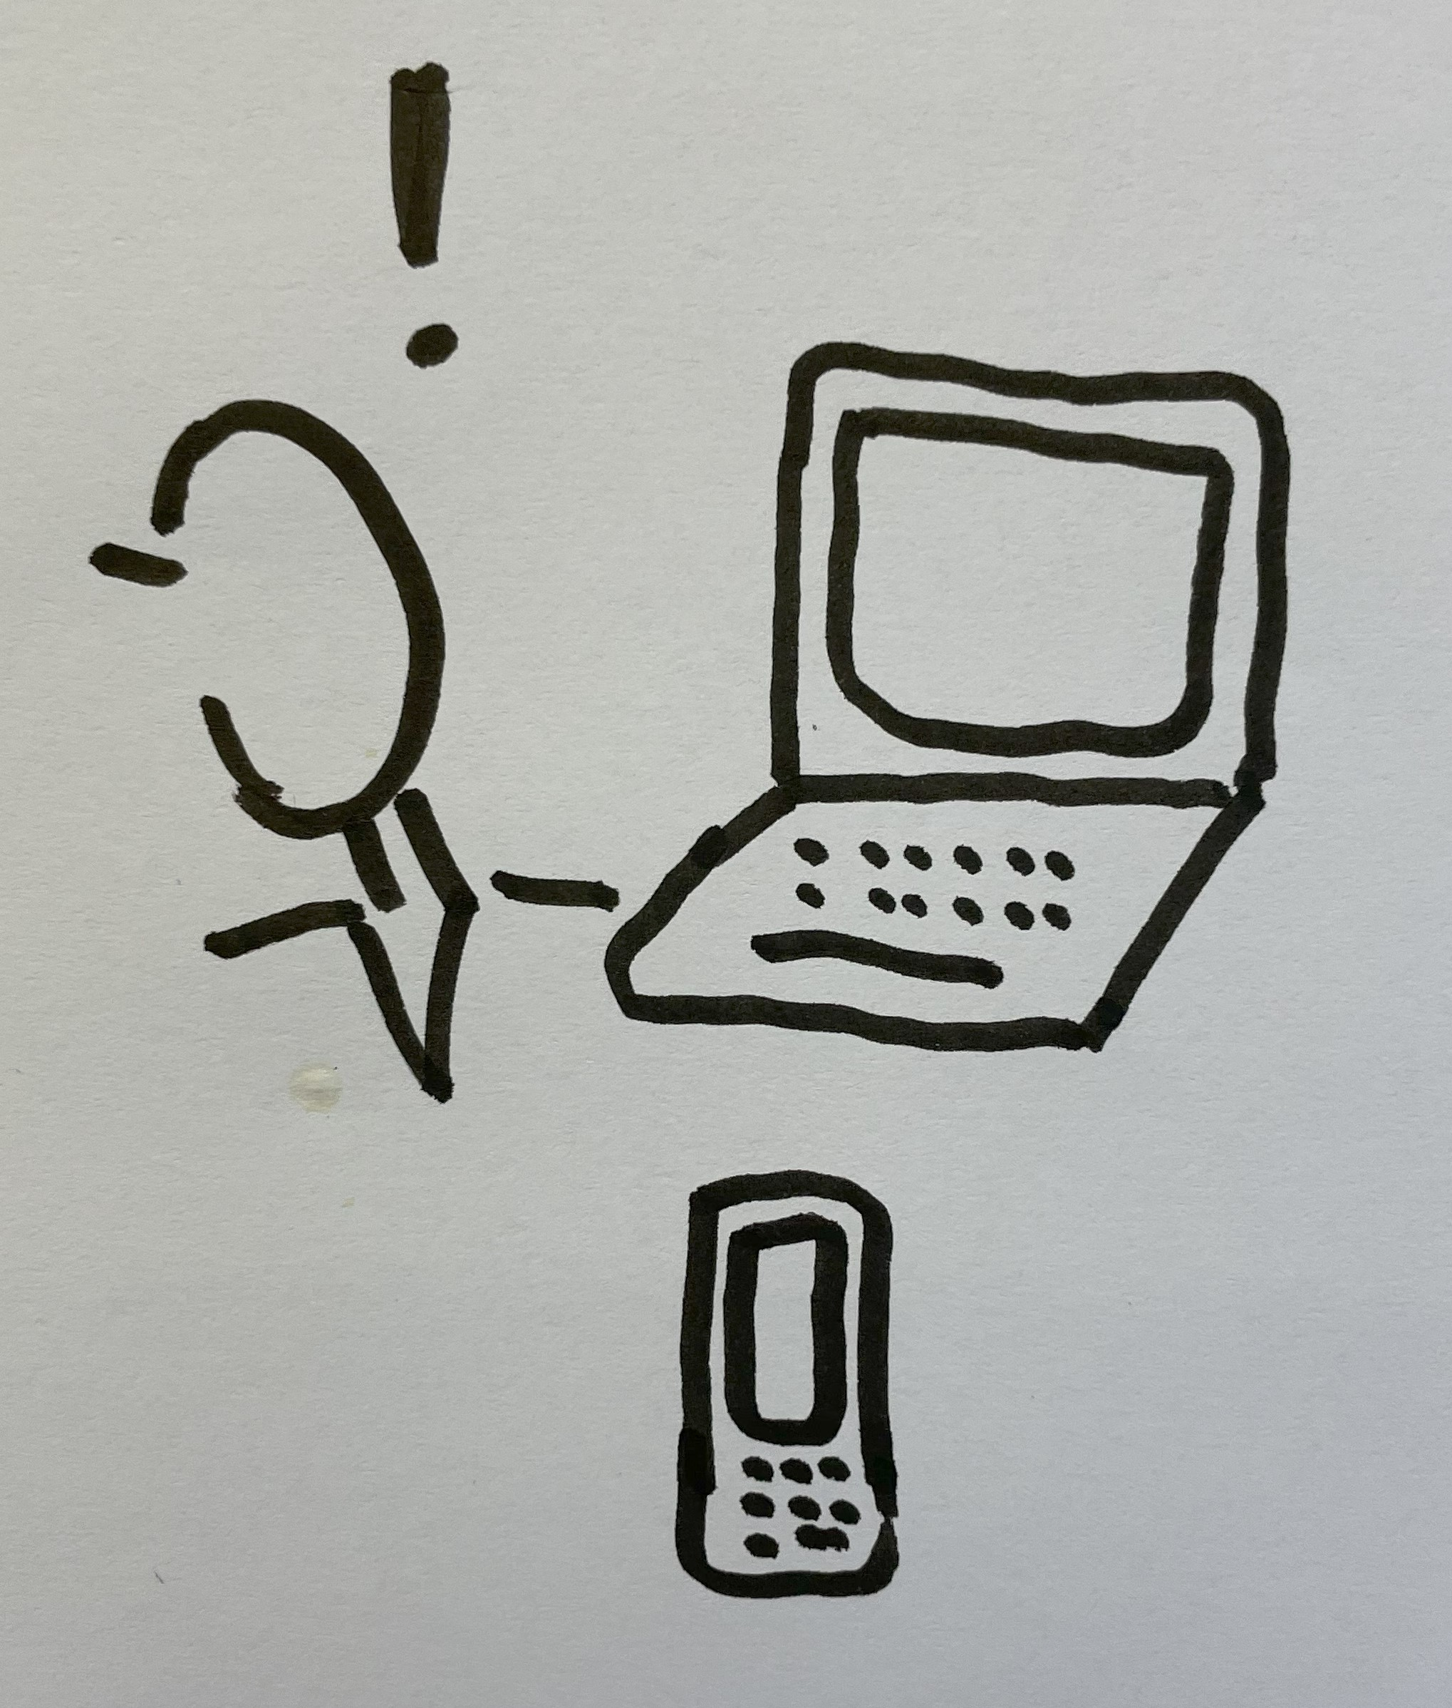
Så här når du oss:
Stödjer du en person under 65 år
031-365 50 30
Stödjer du en person över 65 år
031-365 00 00

Slide 15
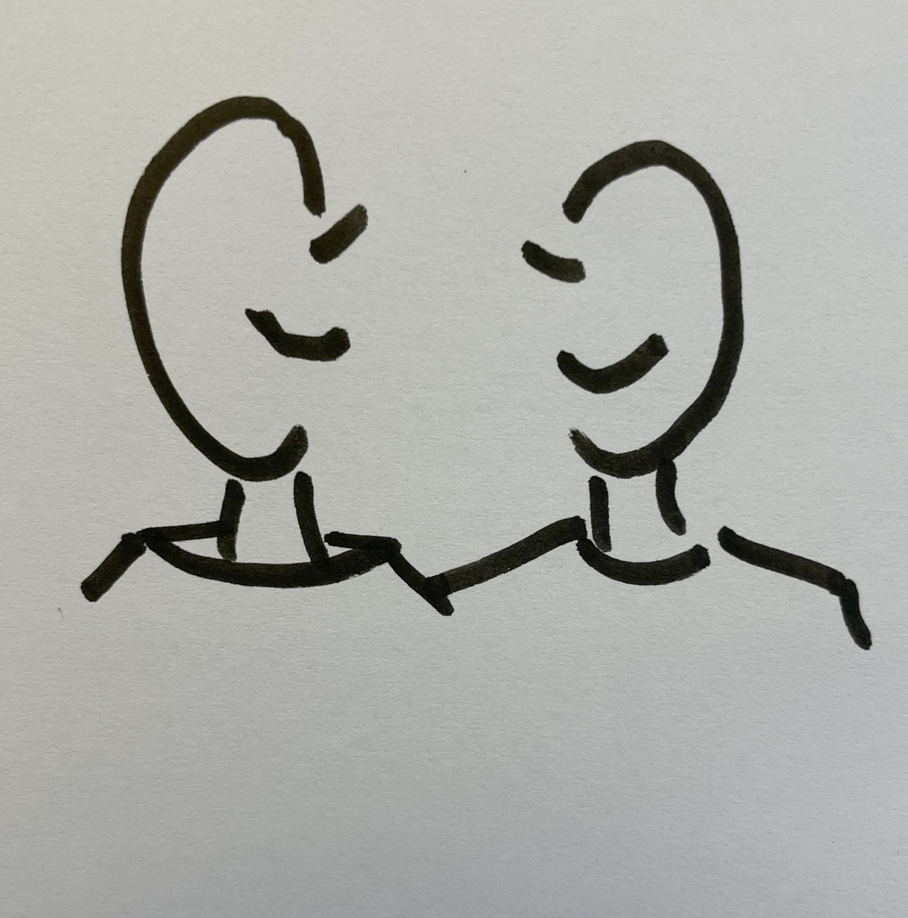
Stort tack,
för att du har lyssnat

